Slide 1

화면정의서
- 프로젝트명 : PPAP
문서관리번호 | DDIT-??-???
작 성 일 | 2021.04.20
보 안 | 일반
Copyright ⓒ 2012ATIT Co., Ltd. All rights reserved

Slide 2
문서 개정 이력표
문서명 |  | 화면정의서
버전 | 날짜 | 내용 | 작성자
1.0 1.1 | 2021.04.20 2021.04.21 | 최초 작성 디테일 설명 수정 | 박세웅 박세웅

Slide 3
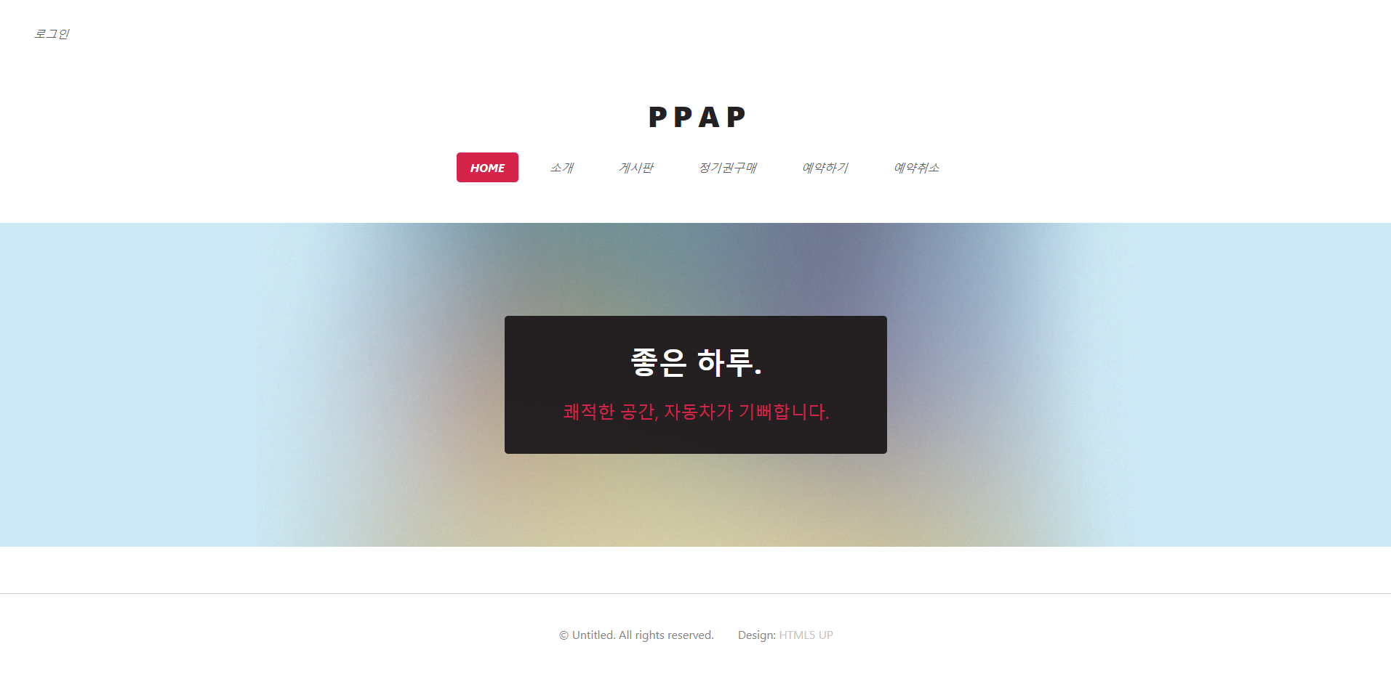
Page Title | 홈화면 | Screen ID | PPAP-001 | Date | 210420
Author |  | Screen Path | 최초홈페이지 로드화면
Description | 홈 화면 구성
Detail Description
1 | 로그인
2 | 카테고리
3 | 홈 화면 이동
화면 설명
관리자 로그인 화면
1
3
2

Slide 4
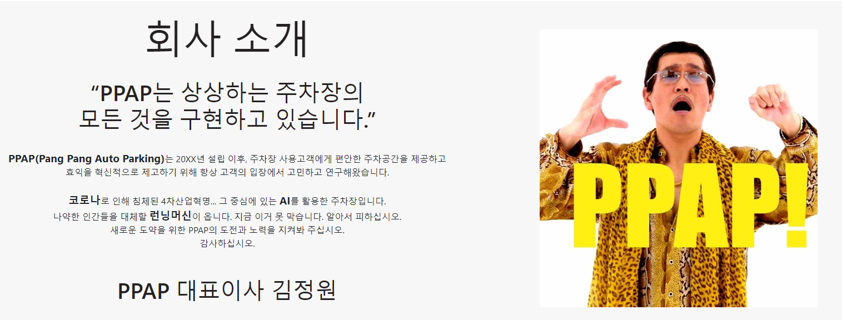
Page Title | 회원가입 | Screen ID | PPAP-002 | Date | 210420
Author |  | Screen Path | 회사소개
Description | PPAP 페이지 소개화면
Detail Description
1 | 소개
화면 설명
페이지 소개화면을 통해 홈페이지 홍보
1

Slide 5
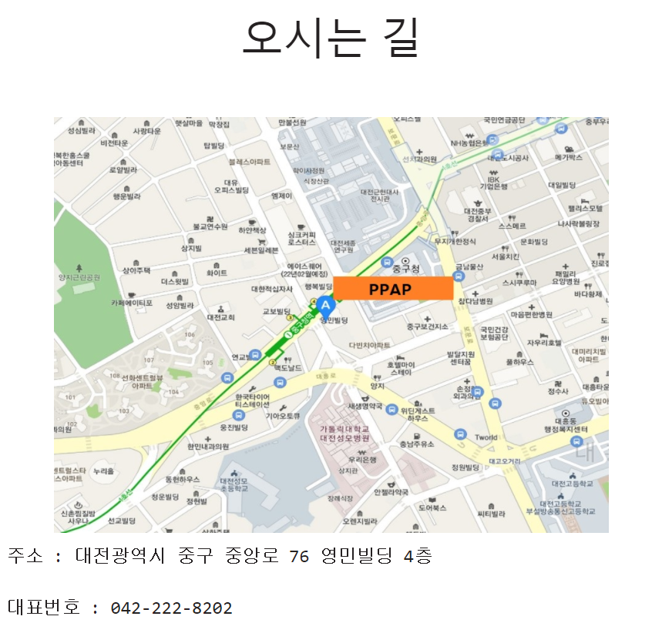
Page Title | 회원가입 | Screen ID | PPAP-002 | Date | 210420
Author |  | Screen Path | 오시는 길
Description | 오는길을 확인 하는 페이지
Detail Description
1 | 오시는 길
화면 설명
오는 길을 이미지 파일로 나타냄
1

Slide 6
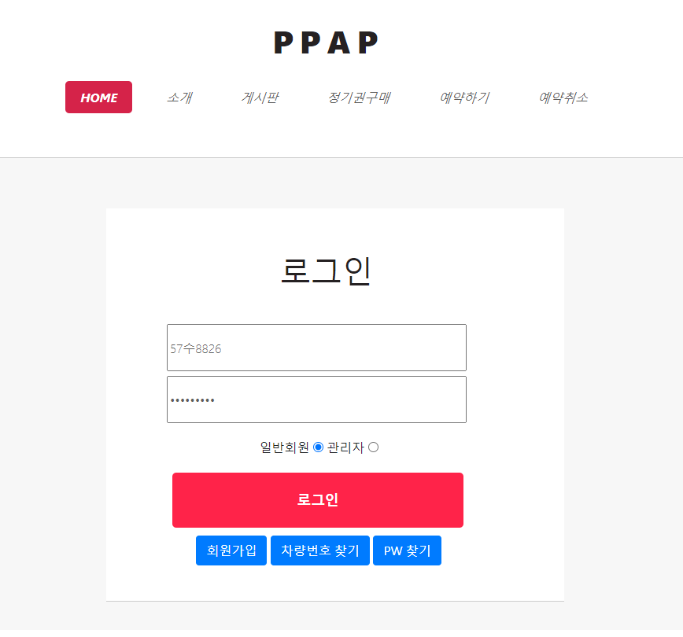
Page Title | 로그인 | Screen ID | PPAP-002 | Date | 210420
Author |  | Screen Path | 로그인화면
Description | 로그인 화면 구성
Detail Description
1 | 아이디 입력
2 | 비밀번호 입력
3 | 로그인
화면 설명
회원 아이디, 비밀번호를 일반회원으로 로그인하는 페이지
1
아이디
2
비밀번호
3

Slide 7
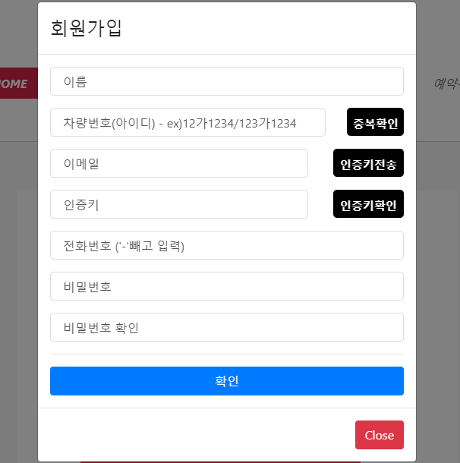
Page Title | 회원가입 | Screen ID | PPAP-002 | Date | 210420
Author |  | Screen Path | 사용자 회원등록
Description | 회원가입 화면 구성
Detail Description
1 | 이름
2 | 차량번호
3 | 이메일
4 | 이메일 인증키
5 | 전화번호
6 | 비밀번호
7 | 비밀번호 확인
화면 설명
회원의 기본정보를 토대로 회원가입을 실행하는 화면
1
2
3
4
5
6
7

Slide 8
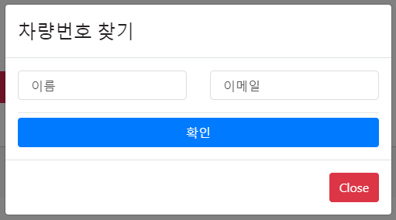
Page Title | 회원가입 | Screen ID | PPAP-002 | Date | 210420
Author |  | Screen Path | 차량번호 찾기
Description | 차량번호를 찾기 위한 창
Detail Description
1 | 이름
2 | 이메일
화면 설명
차량번호를 찾으려면 회원가입했던 이름과 이메일을 사용하여 찾을 수 있음
1
2

Slide 9
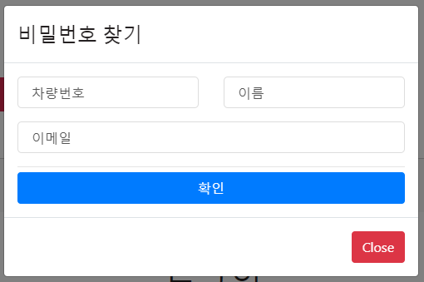
Page Title | 회원가입 | Screen ID | PPAP-002 | Date | 210420
Author |  | Screen Path | 비밀번호 찾기
Description | 비밀번호를 찾기 위한 창
Detail Description
1 | 차량번호
2 | 이름
3 | 이메일
화면 설명
비밀번호를 찾으려면 회원가입때 입력했던 차량번호, 이름, 이메일을 통해 비밀번호 인증키를 받을 수 있음.
1
2
3

Slide 10
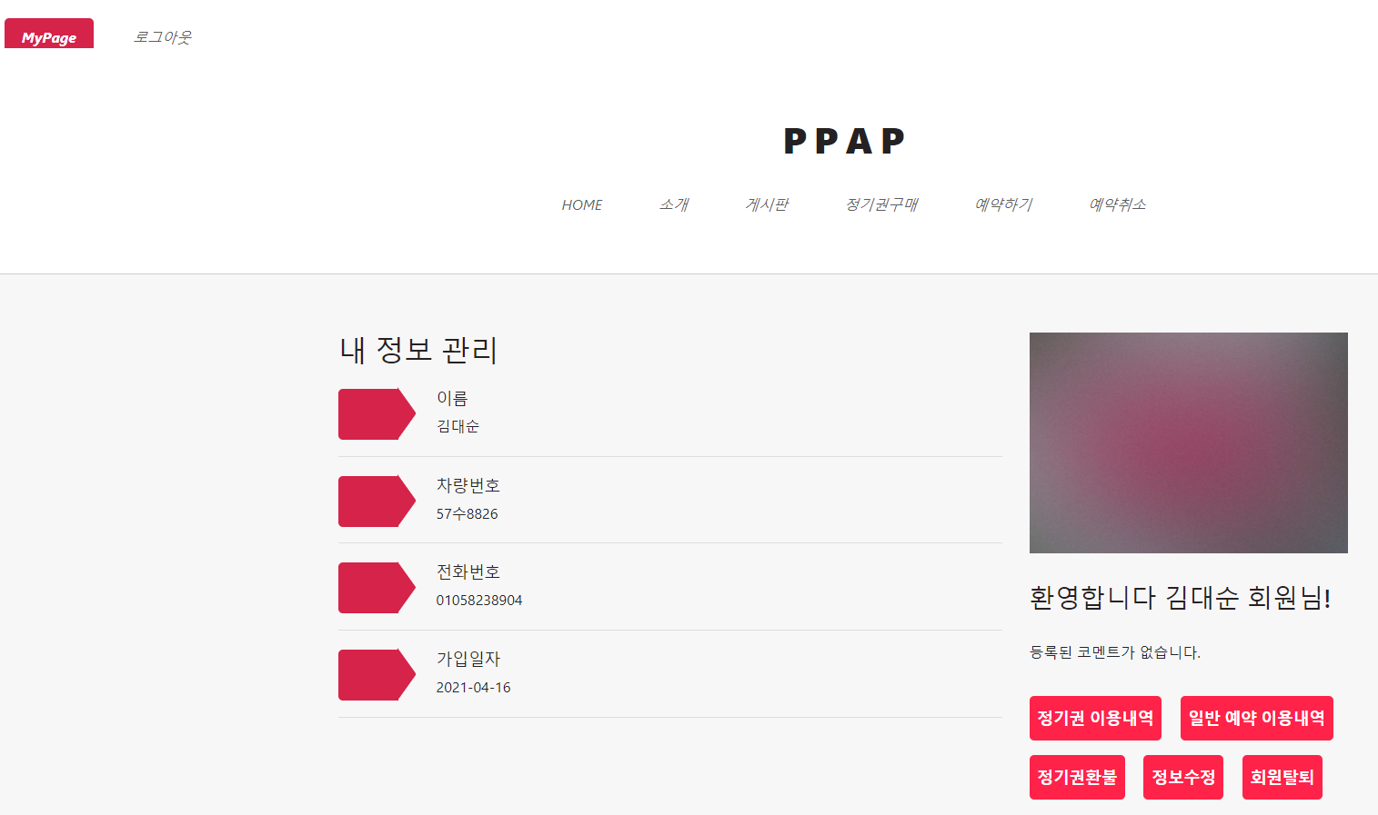
Page Title | 개인정보 | Screen ID | PPAP-002 | Date | 210420
Author |  | Screen Path | MY page
Description | 나의 정보를 볼 수 있는 화면
Detail Description
1 | 정기권이용내역
2 | 일반 예약 이용내역
3 | 정기권 환불
4 | 정보 수정
5 | 회원탈퇴
화면 설명
회원가입 후 로그인을 통해 자신의 예약내역, 정보, 회원탈퇴등을 확인할 수 있음.
1
2
3
5
4

Slide 11
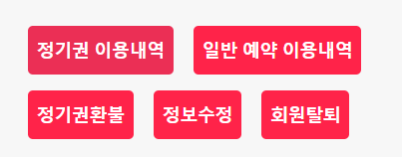
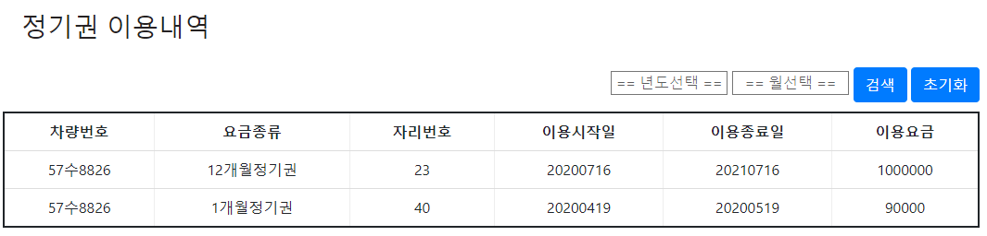
Page Title | 개인정보 | Screen ID | PPAP-002 | Date | 210420
Author |  | Screen Path | 정기권 이용내역 클릭
Description | 정기권 이용여부를 확인 할 수 있는 페이지
Detail Description
1 | 정기권이용내역
4 | 년/월 검색
5 | 초기화
화면 설명
사용자 로그인 이후 구매한 정기권을 확인하고 싶으면 정기권 이용내역을 통해 확인 가능 년도와 월을 선택하여 검색이 가능/ 초기화 기능을 통해 전체 목록 조회가능
1
2
3

Slide 12
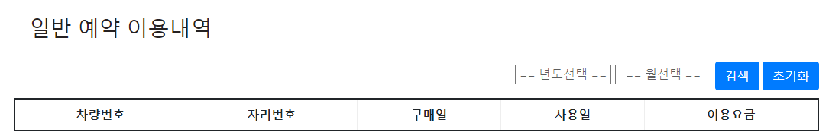
Page Title | 개인정보 | Screen ID | PPAP-002 | Date | 210420
Author |  | Screen Path | 일반 예약
Description | 일반 예약이용내역을 확인하는 페이지
Detail Description
1 | 일반예약 내역
2 | 검색
3 | 초기화
화면 설명
사용자 로그인 이후 구매한 일일권을 확인하고 싶으면 일일권 이용내역을 통해 확인 가능 년도와 월을 선택하여 검색이 가능/ 초기화 기능을 통해 전체 목록 조회가능, *정기권을 구매한 사용자는 1일권 구매가 불가능함
1
2
3

Slide 13
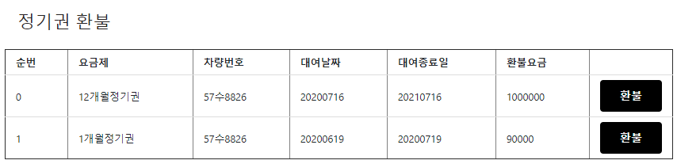
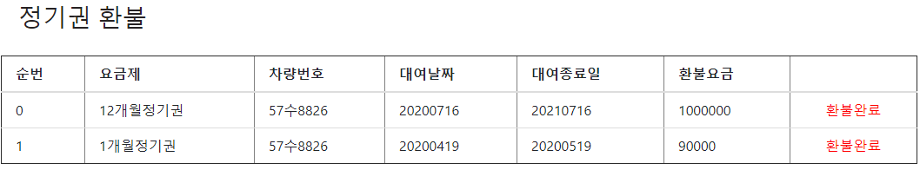
Page Title | 개인정보 | Screen ID | PPAP-002 | Date | 210420
Author |  | Screen Path | 정기권 환불
Description | 정기권 환불페이지
Detail Description
1 | 정기권 환불
2 | 환불
3 | 환불 후 화면
화면 설명
정기권 구매 후 환불버튼을 눌렀을 경우, 정기권 환불 완료가 되는 페이지
1
2
3

Slide 14
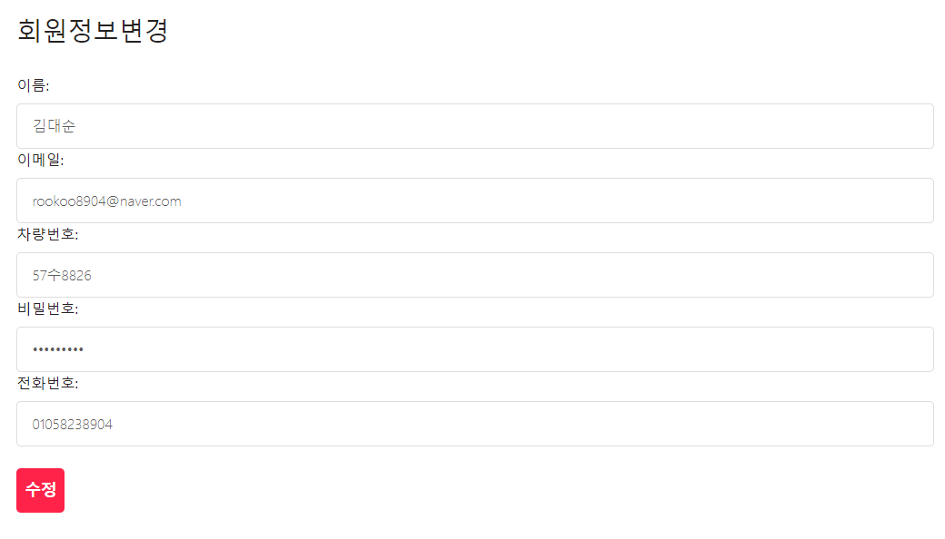
Page Title | 개인정보 | Screen ID | PPAP-002 | Date | 210420
Author |  | Screen Path | 정보수정
Description | 나의 정보를 확인하고 수정하는 화면
Detail Description
1 | 정보수정
2 | 이름
3 | 이메일
4 | 차번호
5 | 비밀번호
6 | 전화번호
7 | 수정
화면 설명
회원의 정보를 수정하기 위해 이름,이메일,차량번호,비밀번호,전화번호를 수정후 수정버튼을 클릭하면 수정이 완료됨
1
2
3
4
5
6
7

Slide 15
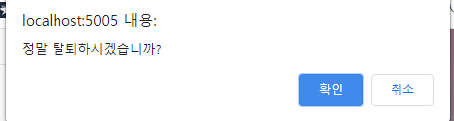
Page Title | 개인정보 | Screen ID | PPAP-002 | Date | 210420
Author |  | Screen Path | 회원탈퇴
Description | 회원 탈퇴여부를 물어보는 버튼
Detail Description
1 | 회원탈퇴
2 | 탈퇴 알림창
화면 설명
이미 회원인 사용자가 탈퇴를 하면 mem_yn이 “n”으로 바뀌며 탈퇴됨
1
2

Slide 16
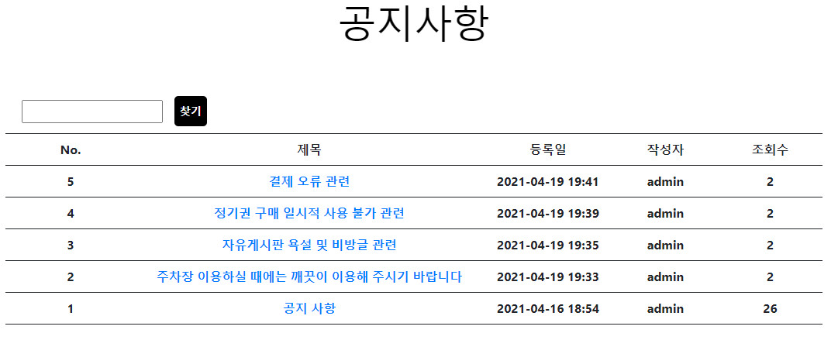
Page Title | 게시판 | Screen ID | PPAP-002 | Date | 210420
Author |  | Screen Path | 공지사항
Description | 회원은 읽기만 가능한 공지사항 게시판
Detail Description
1 | 제목글자를 통해 검색가능
2 | 제목(button)을 클릭하여 세부내용 확인 가능
3 | 등록일/작성자/조회수 확인가능
화면 설명
회원이 로그인했을때는 공지사항을 쓸 수 없고, 공지사항의 글을 읽을 수만 있음. 제목을 클릭하여 세부내용확인이 가능함
1
3
2

Slide 17
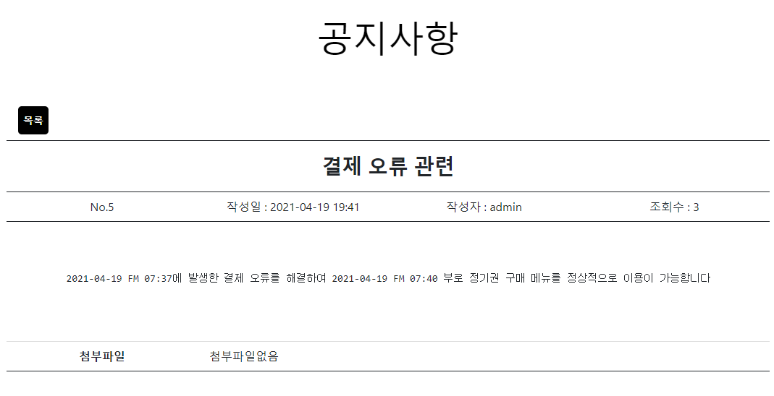
Page Title | 게시판 | Screen ID | PPAP-002 | Date | 210420
Author |  | Screen Path | 공지사항 제목을 클릭
Description | 공지사항 detail
Detail Description
1 | 공지사항 디테일
2 | 공지사항 내용확인
화면 설명
공지사항 제목을 클릭하여 통해 관리자가 올린 공지를 사용자가 확인이 가능함. 수정(파일첨부) 삭제는 관리자만이 가능하도록 구현되어있음.
1
2

Slide 18
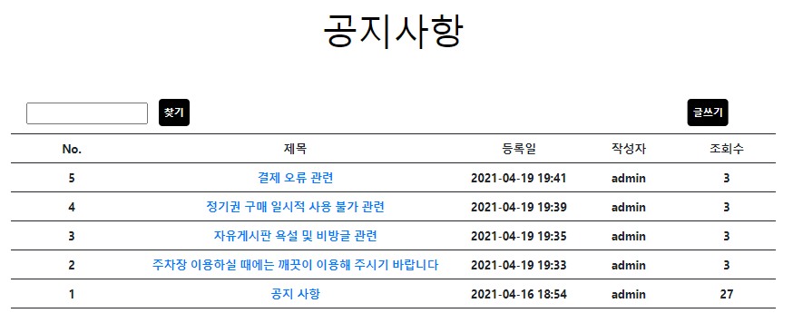
Page Title | 게시판 | Screen ID | S-SI-001-001 | Date | 210420
Author |  | Screen Path | 공지사항
Description | 공지사항 리스트(관리자)
Detail Description
1 | 공지리스트 검색
2 | 공지 글 확인
3 | 공지 글쓰기
화면 설명
관리자 로그인 이후 공지사항에 들어온 화면으로. 사용자가 가능한 기능(검색,글보기)이외에 글쓰기 버튼이 생성된 것을 확인가능
1
3
2

Slide 19
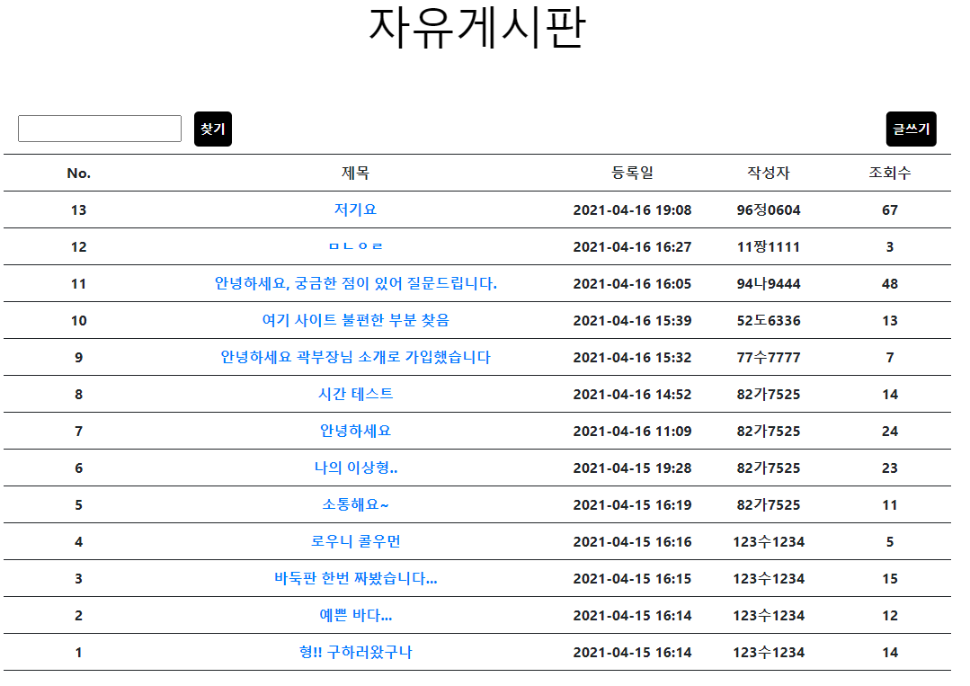
Page Title | 게시판 | Screen ID | S-SI-001-001 | Date | 210420
Author |  | Screen Path | 자유게시판 글쓰기
Description | 모든 사용자가 읽고 쓰기 가능한 자유게시판
Detail Description
1 | 제목으로 자유게시판 검색
2 | 제목클릭하여 세부내용 확인
3 | 글쓰기 기능
화면 설명
회원이면 자유롭게 글쓰기가 가능한 자유게시판 기능구현
1
3
2

Slide 20
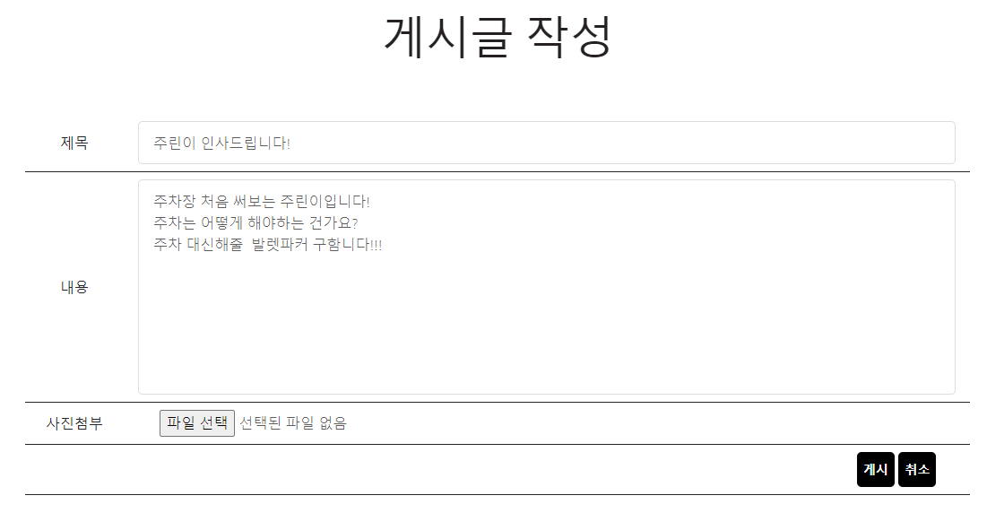
Page Title | 게시판 | Screen ID | S-SI-001-001 | Date | 210420
Author |  | Screen Path | 자유게시판
Description | 모든 사용자가 읽고 쓰기 가능한 자유게시판
Detail Description
1 | 자유게시판 제목
2 | 파일첨부
3 | 게시/취소
화면 설명
회원이면 자유게시판에 제목과 내용을 넣어 모든 회원에게 보여줄 수 있음. 파일 넣어 이미지를 보여주기 가능
1
2
3

Slide 21
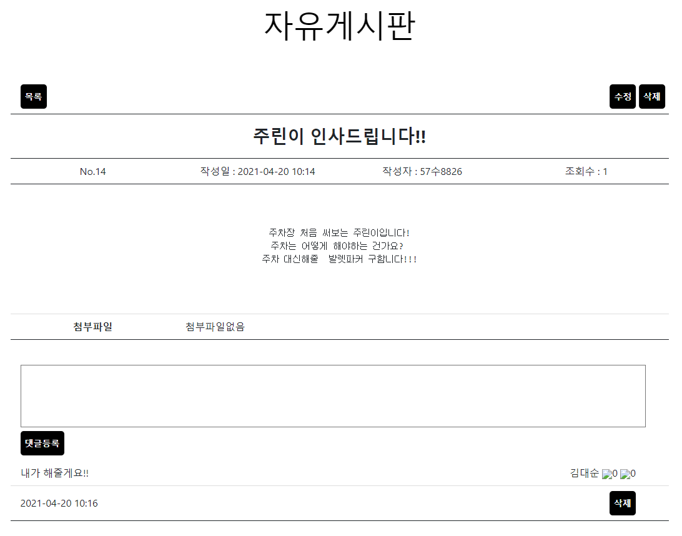
Page Title | 게시판 | Screen ID | S-SI-001-001 | Date | 210420
Author |  | Screen Path | 자유게시판 수정/삭제
Description | 사용자의 자유게시판 사용
Detail Description
1 | 목록으로 이동버튼
2 | 자신이 쓴글을 수정/삭제
3 | 댓글등록 /삭제
화면 설명
자유게시판을 쓴 사람만 수정 or 삭제가 가능. 댓글 작성자 이외 삭제 불가
1
2
3

Slide 22
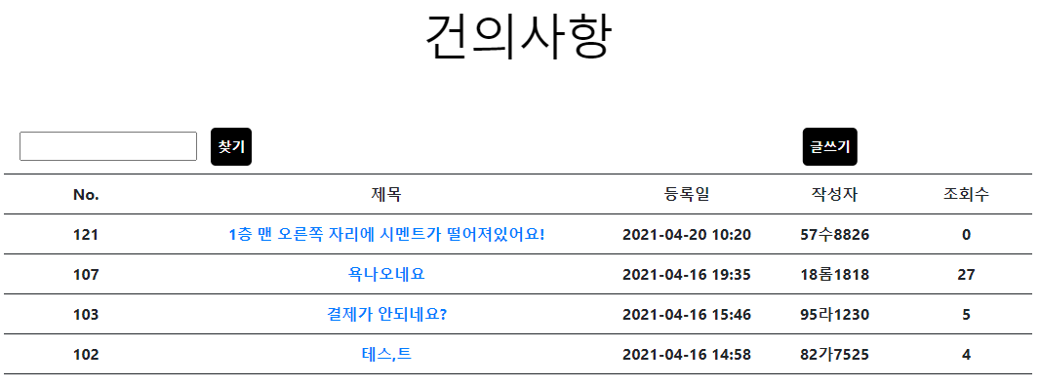
Page Title | 게시판 | Screen ID | S-SI-001-001 | Date | 210420
Author |  | Screen Path | 건의사항 LIST
Description | 회원이 건의사항을 남기는 게시판
Detail Description
1 | 제목으로 건의 찾기 가능
2 | 제목클릭하여 세부내용 확인
3 | 회원 글쓰기 가능
화면 설명
회원이면 글쓰기가 가능한 건의 사항 게시판
1
3
2

Slide 23
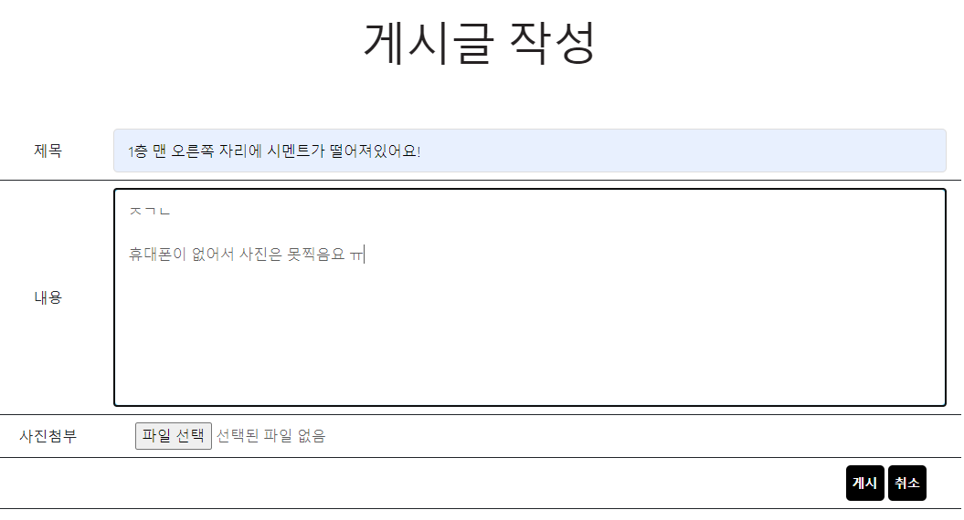
Page Title | 게시판 | Screen ID | S-SI-001-001 | Date | 210420
Author |  | Screen Path | 건의 글 DETAIL
Description | 건의글 작성
Detail Description
1 | 건의글 작성
2 | 파일선택
3 | 게시글 취소기능
화면 설명
회원이 직접 작성가능한 게시글. 파일업로드도 가능함.
1
2
3

Slide 24
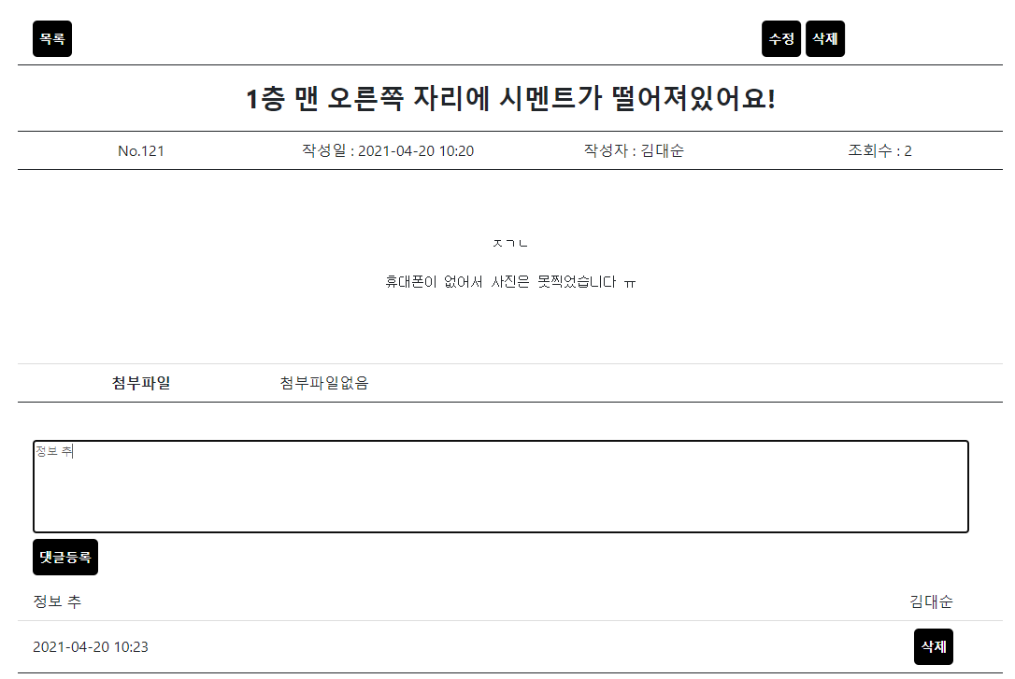
Page Title | 게시판 | Screen ID | S-SI-001-001 | Date | 210420
Author |  | Screen Path | 건의사항
Description | 건의글 DETAIL
Detail Description
1 | 건의사항 LIST 이동
2 | 글 수정/삭제가능
3 | 댓글등록
4 | 삭제
화면 설명
건의사항을 쓴 후 수정/삭제를 위해 만든 페이지 댓글 작성자 이외 삭제 불가
1
2
3
4

Slide 25
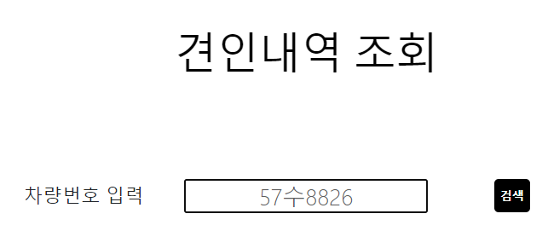
Page Title | 게시판 | Screen ID | S-SI-001-001 | Date | 210420
Author |  | Screen Path | 견인내역
Description | 견인내역 조회
Detail Description
1 | 견인내역 검색
화면 설명
일일권 or 정기권 이용차량중 견인된 차량을 확인하는 페이지 차량번호를 이용하여 견인된 차량을 검색

Slide 26
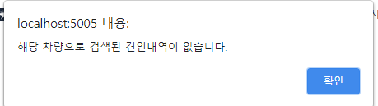
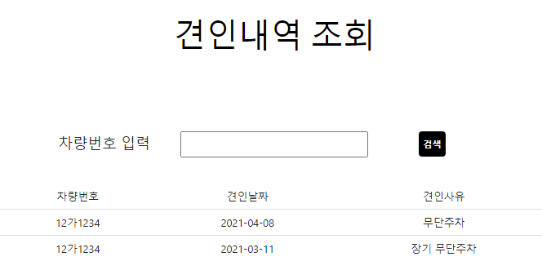
Page Title | 게시판 | Screen ID | S-SI-001-001 | Date | 210420
Author |  | Screen Path | 견인차량
Description | 회원이 견인차량 검색을 통해 견인 여부를 확인하는 창
Detail Description
1 | 견인차량 번호검색
2 | 알림창
화면 설명
해당 차량의 견인내역이 없으면 알림창, 해당 차량의 견인이 있었을 경우 날짜와 이유기술됨

Slide 27
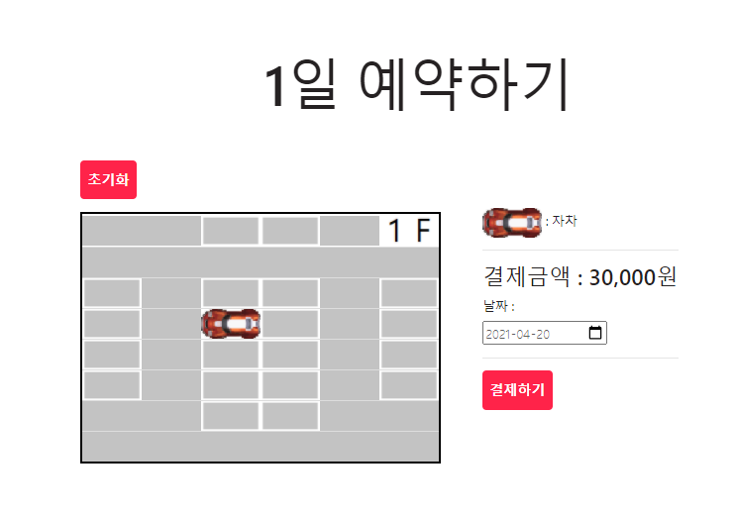
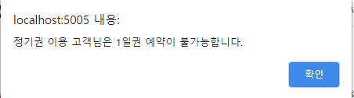
Page Title | 예약 | Screen ID | S-SI-001-001 | Date | 210420
Author |  | Screen Path | 예약하기
Description | 정기권을 가진 회원은 1일권 예약이 불가능
Detail Description
1 | 초기화 눌러 자리 재배치 가능
2 | 클릭하여 주차위치 선택
3 | 날짜 선택
4 | 결제
화면 설명
정기권을 가진 회원은 1일권이 예약이 불가능하게 알림을 띄워놓았음.
1
2
3
4

Slide 28
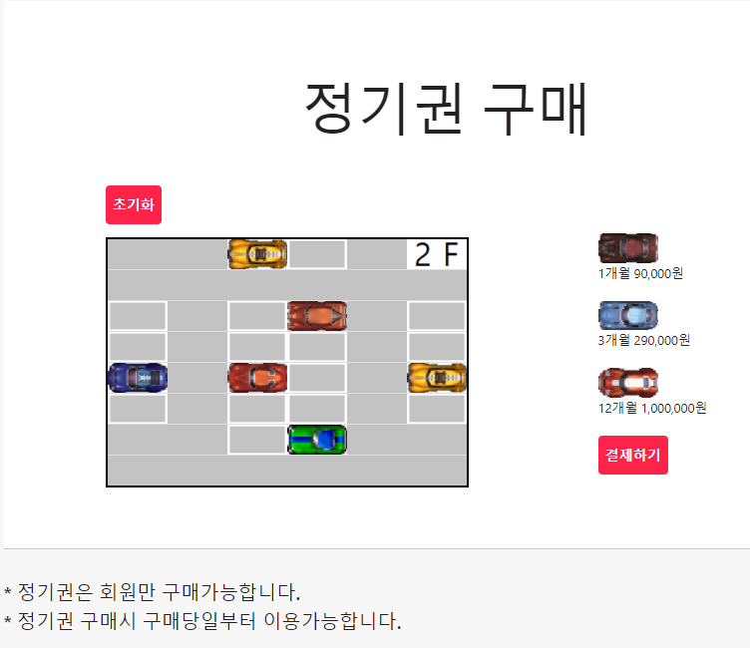
Page Title | 구매 | Screen ID | S-SI-001-001 | Date | 210420
Author |  | Screen Path | 정기권 구매
Description | 회원이 정기권을 구매하는 창
Detail Description
1 | 초기화하여 자리 재배치
2 | 클릭하여 예약할 위치선정
3 | 결제
화면 설명
회원이 정기권을 구매하여 자리를 선정하는 페이지. 위치를 여러 번 클릭하여 원하는 개월 수의 정기권을 결제할 수 있음.
1
2
3

Slide 29
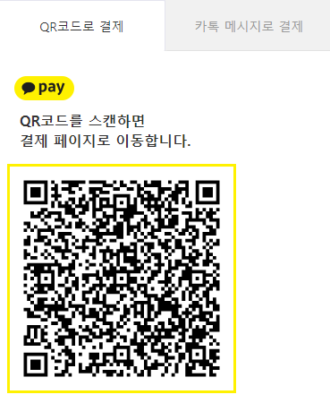
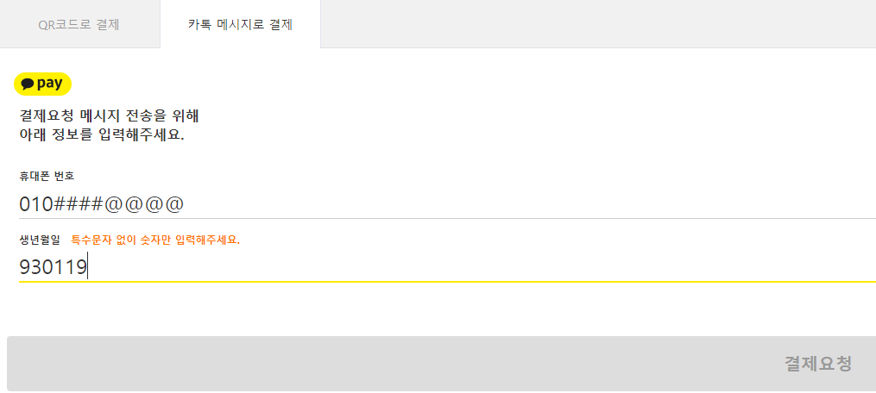
Page Title | 구매 | Screen ID | S-SI-001-001 | Date | 210420
Author |  | Screen Path | 정기권 결제
Description | 카카오 api 사용한 결제 QR코드 / 메시지 결제
Detail Description
1 | QR 결제
2 | 메시지 결제
3 | 결제요청 버튼
화면 설명
카카오 api를 활용하여 QR코드 또는 번호/생일을 이용하여 결제가 가능
1
2
3

Slide 30
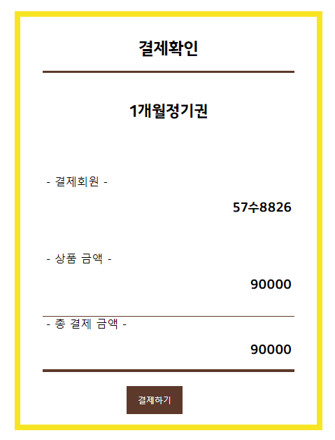
Page Title | 구매 | Screen ID | S-SI-001-001 | Date | 210420
Author |  | Screen Path | 결제확인화면
Description | 정기권 결제 확인화면
Detail Description
1 | 정기권 결제 확인창
화면 설명
카카오 결제확인 창

Slide 31
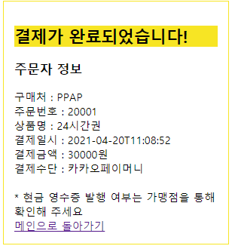
Page Title | 구매 | Screen ID | S-SI-001-001 | Date | 210420
Author |  | Screen Path | 결제완료
Description | 결제가 완료페이지
Detail Description
1 | 결제완료
화면 설명
카카오 API결제 완료 후 페이지

Slide 32
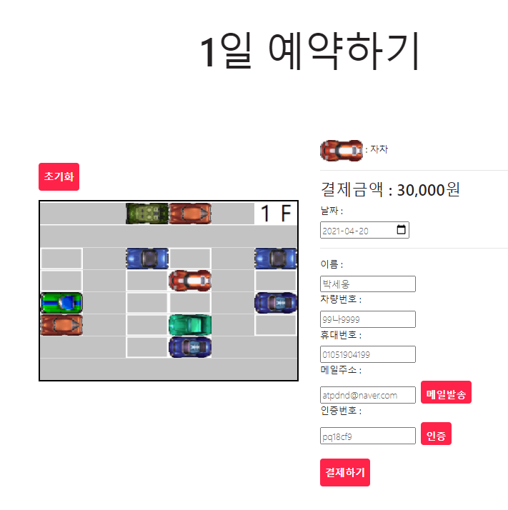
Page Title | 구매 | Screen ID | S-SI-001-001 | Date | 210420
Author |  | Screen Path | 비회원 전용 1일 예약
Description | 비회원은 정기권구매자가 아니므로 다른 정보를 기입하여 1일 예약이 가능
Detail Description
1 | 구매일
2 | 이름
3 | 차량번호
4 | 휴대번호
5 | 메일
6 | 인증번호
7 | 자리 초기화
화면 설명
비회원이 1일권을 예약하기 위해서는 구매일, 이름, 차량번호, 휴대번호, 메일주소, 인증번호를 가지고 결제해야함
7
1
2
3
4
5
6

Slide 33
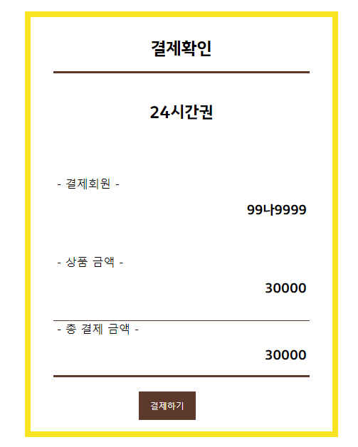
Page Title | 구매 | Screen ID | S-SI-001-001 | Date | 210420
Author |  | Screen Path | 일일권 결제확인창
Description | 일일권 결제확인창
Detail Description
1 | 1일권 결제
2 | 결제하기
화면 설명
결제확인창

Slide 34
Page Title | 구매 | Screen ID | S-SI-001-001 | Date | 210420
Author |  | Screen Path | 정기권 결제
Description | 카카오 api 이용하여 테스트 결제 QR코드 / 메시지 결제
Detail Description
1 | QR 결제
2 | 메시지 결제
3 | 결제요청 버튼
화면 설명
카카오 api를 활용하여 QR코드 또는 번호/생일을 이용하여 결제가 가능
1
2
3

Slide 35
Page Title | 구매 | Screen ID | S-SI-001-001 | Date | 210420
Author |  | Screen Path | 결제완료
Description | 결제완료 창
Detail Description
1 | 일일권 결제 완료창
2 | 메인으로 돌아가기
화면 설명
결제완료창
1
2

Slide 36
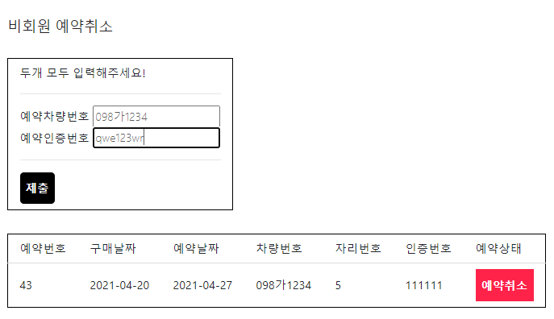
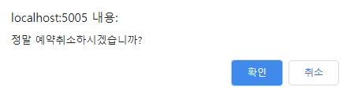
Page Title | 구매취소 | Screen ID | S-SI-001-001 | Date | 210420
Author |  | Screen Path | 예약취소
Description | 로그인하지 않고 구매한 1일권 예약취소하는 창
Detail Description
1 | 예약취소
2 | 아이디
3 | 예약시 받은 인증번호
4 | 예약취소
5 | 예약취소 확인 창
화면 설명
예약취소 클릭시 확인 알람창이 뜨고 확인하면 예약이 취소
1
2
3
4
qwe123wr
5

Slide 37
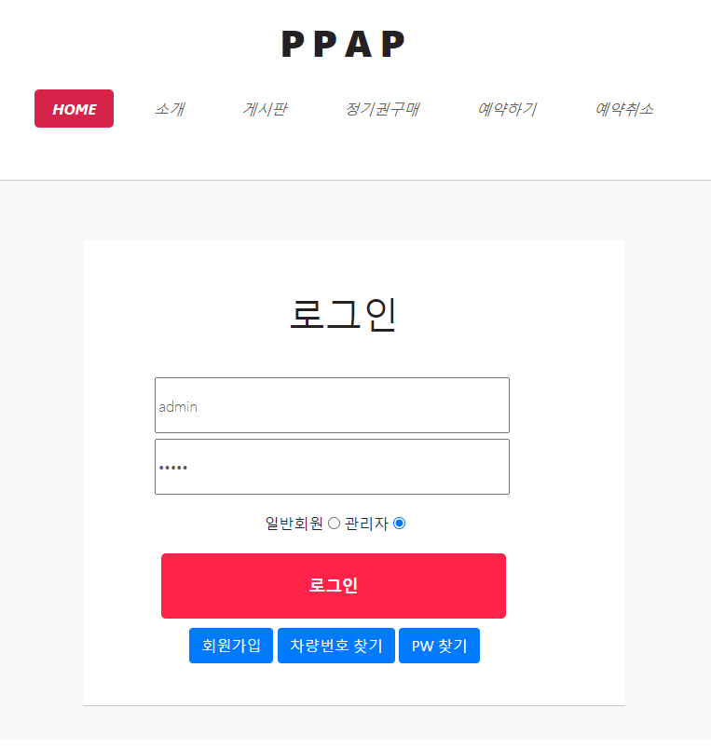
Page Title | 관리자접근 | Screen ID | S-SI-001-001 | Date | 210420
Author |  | Screen Path | 관리자 로그인
Description | 관리자 로그인 화면 구성
Detail Description
1 | 아이디 입력
2 | 비밀번호 입력
3 | 관리자 로그인
화면 설명
아래 체크를 통해 관리자로 로그인이 가능함
1
아이디
2
비밀번호
3

Slide 38
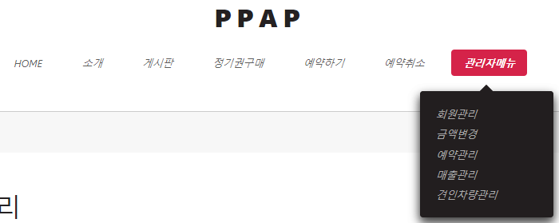
Page Title | 관리자접근 | Screen ID | S-SI-001-001 | Date | 210420
Author |  | Screen Path | 관리자 접근
Description | 관리자로 로그인하면 관리자만 접근 가능한 메뉴가 생성
Detail Description
1 | 회원관리
2 | 금액변경
3 | 예약관리
4 | 매출관리
5 | 견인차량관리
화면 설명
관리자로그인하면 관리자만이 가능한 카테고리 메뉴가 생성-관리자메뉴-상세메뉴 클릭
1
2
3
4
5

Slide 39
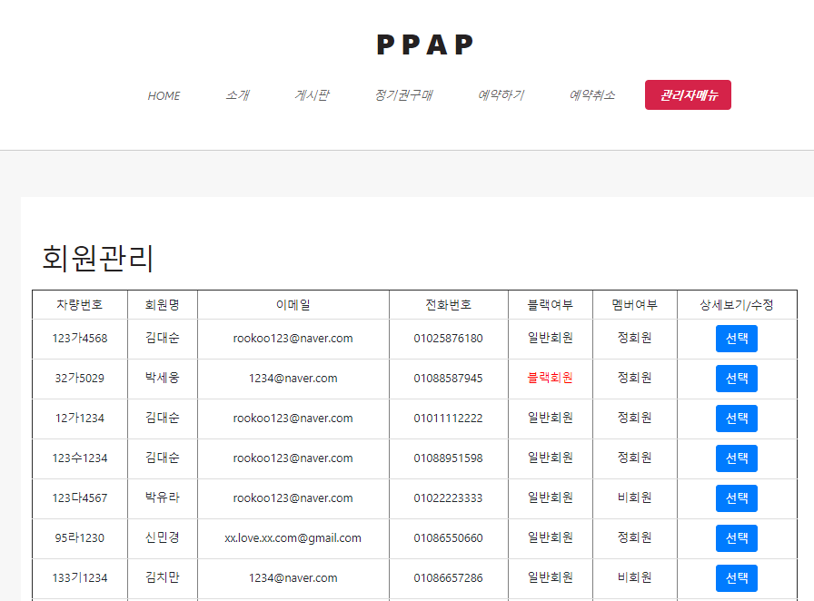
Page Title | 관리자접근 | Screen ID | S-SI-001-001 | Date | 210420
Author |  | Screen Path | 관리자메뉴-회원관리
Description | 회원정보를 알 수 있는 페이지
Detail Description
1 | 관리자메뉴
2 | 선택
화면 설명
각종회원 정보를 알 수 있
1
2

Slide 40
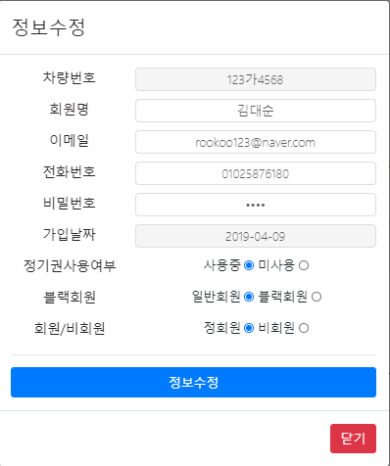
Page Title | 관리자접근 | Screen ID | S-SI-001-001 | Date | 210420
Author |  | Screen Path | 정보수정
Description | 회원 상세로 접근하여 상태/정보 변경이 가능
Detail Description
1 | 정보수정
화면 설명
관리자-회원정보 수정가능

Slide 41
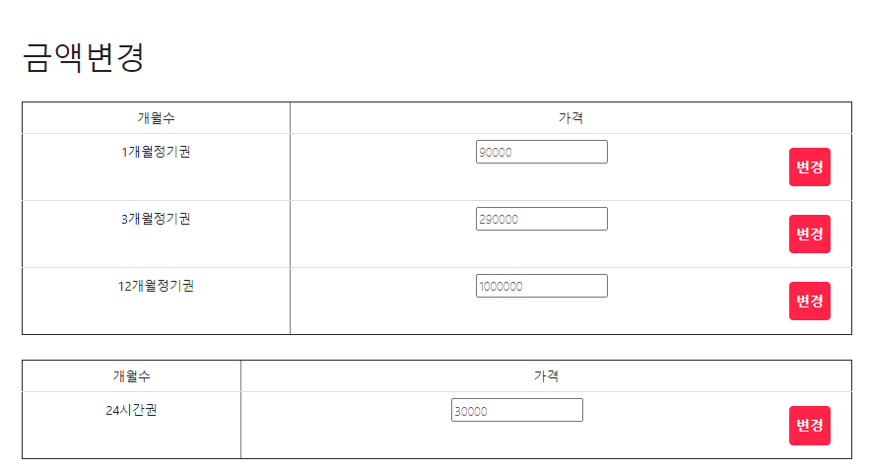
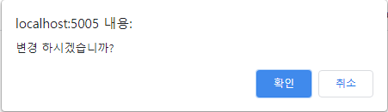
Page Title | 관리자접근 | Screen ID | S-SI-001-001 | Date | 210420
Author |  | Screen Path | 가격변경 페이지
Description | 관리자가 각종 티켓의 가격을 변경하는 페이지
Detail Description
1 | 가격변경
화면 설명
가격변경후 변경을 누르면 알림창으로 확인하고 변경

Slide 42
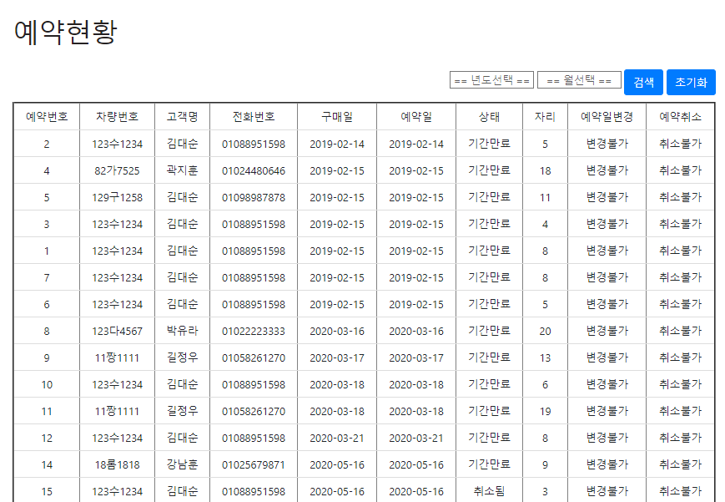
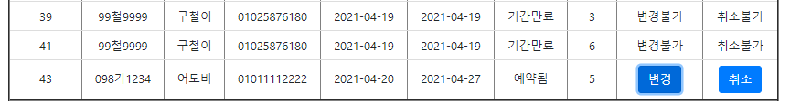
Page Title | 관리자접근 | Screen ID | S-SI-001-001 | Date | 210420
Author |  | Screen Path | 예약현황
Description | 관리자가 예약현황을 확인하는 창
Detail Description
1 | 검색기능
2 | 초기화
3 | 관리자권한으로 예약변경
화면 설명
예약현황을 확인하는 창

Slide 43
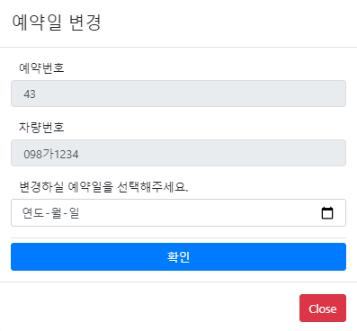
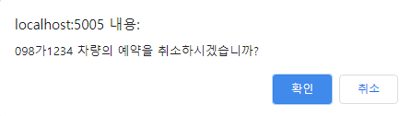
Page Title | 관리자접근 | Screen ID | S-SI-001-001 | Date | 210420
Author |  | Screen Path | 예약일 변경
Description | 관리자권한-예약일 변경
Detail Description
1 | 예약번호/차량번호 교체불가
2 | 예약 월일을 체크하여 확인
3 | 예약 취소
화면 설명
관리자가 예약일을 직접 변경 / 취소 가능
1
2
3

Slide 44
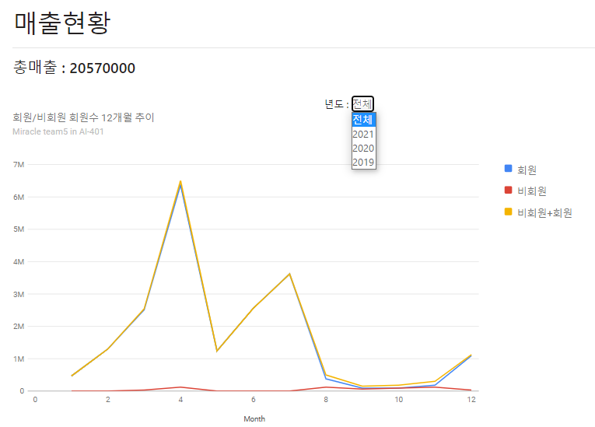
Page Title | 매출관리 | Screen ID | S-SI-001-001 | Date | 210420
Author |  | Screen Path | 매출현황
Description | 관리자 매출관리 페이지
Detail Description
1 | 총매출
2 | 년도선택
3 | 그래프
화면 설명
관리자는 총 매출현황을 볼 수 있는 화면, 년도별로 회원,비회원,총 회원의 매출을 확인 할 수 있다.
1
2
3

Slide 45
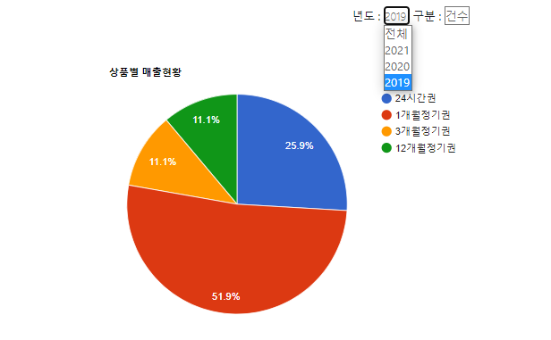
Page Title | 매출관리 | Screen ID | S-SI-001-001 | Date | 210420
Author |  | Screen Path | 매출현황
Description | 년도별로 구분하여 원형으로 분율 구분 그래프
Detail Description
1 | 년도구분
2 | 원형그래프
화면 설명
24시간, 1개월, 3개월, 12개월을 분율로 확인하여 매출현황을 알 수 있는 그래프이다.
1
2

Slide 46


Page Title | 로그아웃 | Screen ID | S-SI-001-001 | Date | 210420
Author |  | Screen Path | MY page
Description | 회원 로그아웃
Detail Description
1 | 회원 로그아웃
2 | 알림창
화면 설명
회원 로그아웃
1
2

Slide 47

Page Title | 로그아웃 | Screen ID | S-SI-001-001 | Date | 210420
Author |  | Screen Path | 관리자 로그아웃
Description | 관리자는 My page없이 로그아웃만 가능
Detail Description
1 | 관리자메뉴
2 | 로그아웃
화면 설명
관리자가 로그인되어 있는 경우에 관리자 메뉴가 활성화 되어있고, 관리자 로그아웃을 하면 로그아웃후 메인화면으로 돌아감
2
1

